Slide 1
Työ- ja lukujärjestykset
- Metropolia visio & nykytila
Jaakko Rannila 23.9.2010

Slide 2
Työ- ja lukujärjestykset – Vaiheet & moduulit
Työ- ja lukujärjestysten suunnittelu
  Suunnitellaan koulutustarjonnan, tapahtumien ja tilaisuuksien mukaan
  Opettajalla on mahdollisuus esittää omat toiveensa opetuksen rytmityksen ja tilojen suhteen
  Opiskelijoille muodostuu ryhmäkohtaiset lukujärjestykset
Työ- ja lukujärjestysten julkaisu
  Julkaistaan erillisissä sovelluksissa (esim. lukkarit.metropolia.fi)
  Mahdollistaa opiskelijalle tehdä omat valintansa esim. ilmoittautumisten yhteydessä (eHOPS / Opiskelijan sähköinen työpöytä)
  Mahdollistaa opettajalle suunnitella muut kuin opetukseen liittyvät työnsä työjärjestykseen (Opettajan sähköinen työpöytä)
Henkilökohtaisten työ- ja lukujärjestykset
  Kun opiskelija ilmoittautuu toteutuksille, hänelle muodostuu henkilökohtainen lukujärjestys
  Kun opettaja laitetaan toteutuksille ja tapahtumille, muodostuu hänelle henkilökohtainen työjärjestys

Slide 3
Nykytila: Työ- ja lukujärjestykset Metropoliassa
Lukkarikone
Mobiililukkari
Kosketa – Interaktiivinen inforuutu
Ryhmien lukujärjestykset
Ryhmien lukujärjestykset
Ryhmien lukujärjestykset (tänään)
Toimipisteen kaikki tapahtumat (tänään)
Toteutusten lukujärjestykset
Toimipisteen vapaat tilat (tänään)
Tilanvarausjärjestelmä
Sähköpostikalenteri
Työ- ja lukujärjestyssuunnittelu
Tilavaraukset
Käyttäjän oma kalenteri
gbUntis
MS Excel
Opiskelijan oma lukujärjestys
Ryhmien lukujärjestykset

Slide 4
Visio: Työ- ja lukujärjestykset eri palveluissa
Opettajan sähköinen työpöytä
Opiskelijan sähköinen työpöytä
Työ- ja lukujärjestyssuunnittelu
Opettajan oma lukujärjestys
Opiskelijan oma lukujärjestys
Tilavaraukset
Opettajien lukujärjestykset
Tilavaraukset
Opettajan toteutuksien lukujärjestykset
Toteutusten lukujärjestykset
Toteutusten lukujärjestykset
Ryhmien lukujärjestykset
Opiskelijoiden lukujärjestykset
Ryhmien lukujärjestykset
Tilavaraukset
Ulkoinen julkaisu
Ulkoinen julkaisu (mobiili)
Kosketa – Interaktiivinen inforuutu
Ryhmien lukujärjestykset
Opettajan oma lukujärjestys
Ryhmien lukujärjestykset (tänään)
Toimipisteen kaikki tapahtumat (tänään)
Toteutusten lukujärjestykset
Opiskelijan oma lukujärjestys
Toimipisteen vapaat tilat (tänään)
Oma lukujärjestys
Sähköpostikalenteri
Käyttäjän oma kalenteri

Slide 5
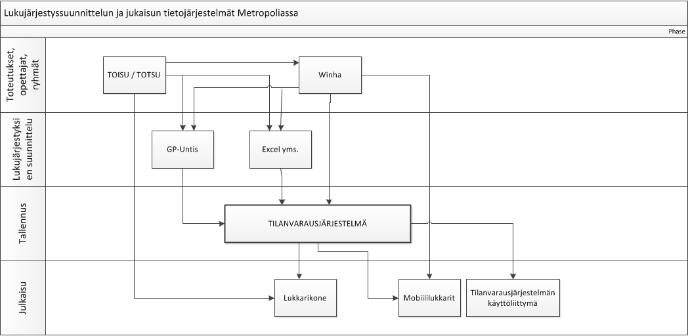
MDS – Mistä tiedot nyt…

Slide 6
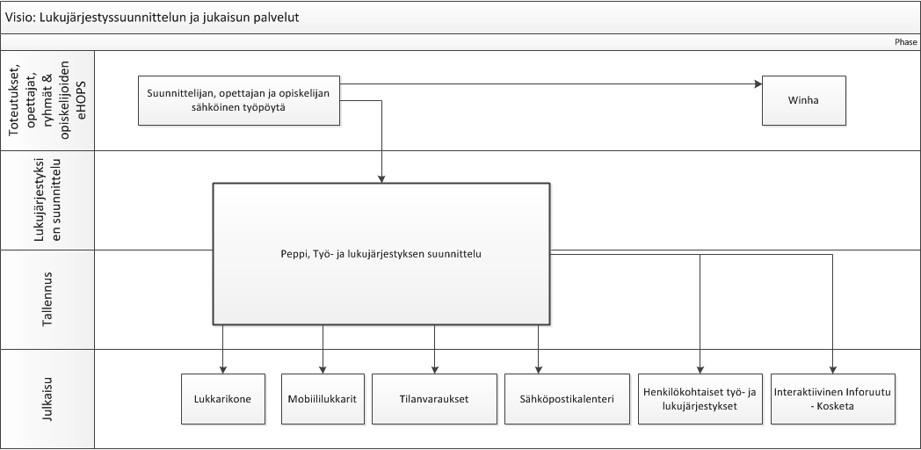
… ja mistä tulevaisuudessa

Slide 7
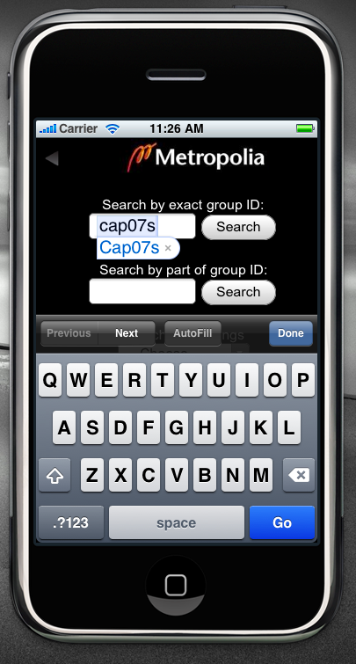
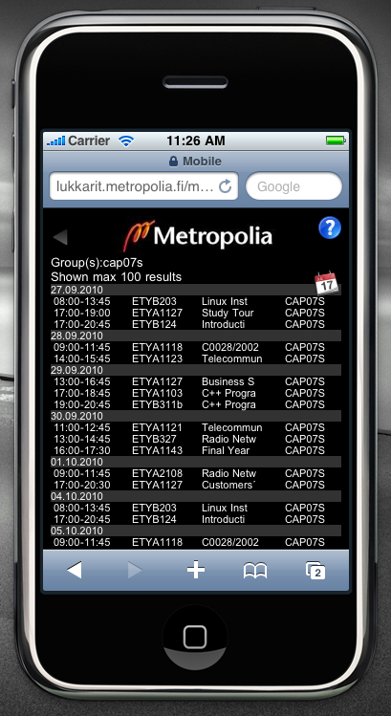
Esimerkkinäkymiä - Mobiili

Slide 8
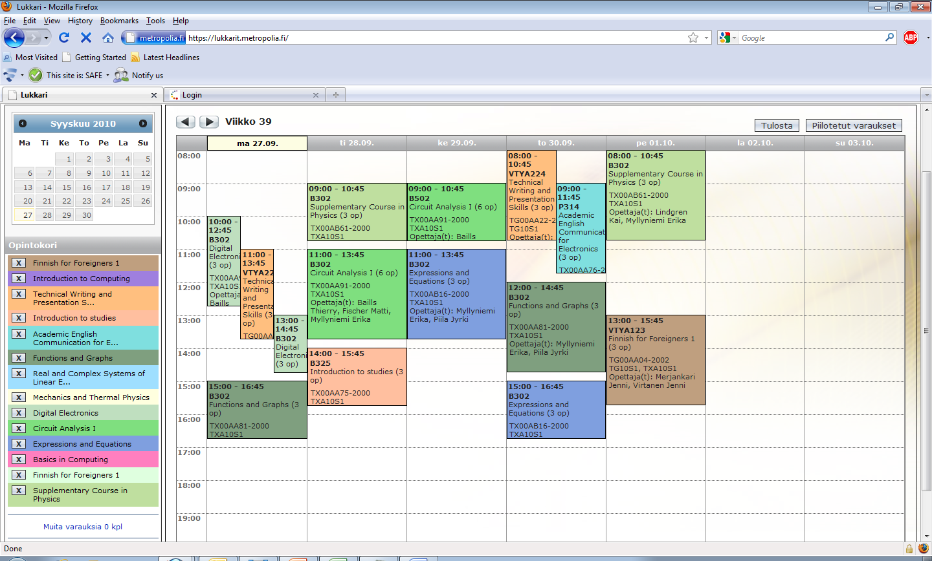
Esimerkkinäkymiä - Lukkarikone

Slide 9
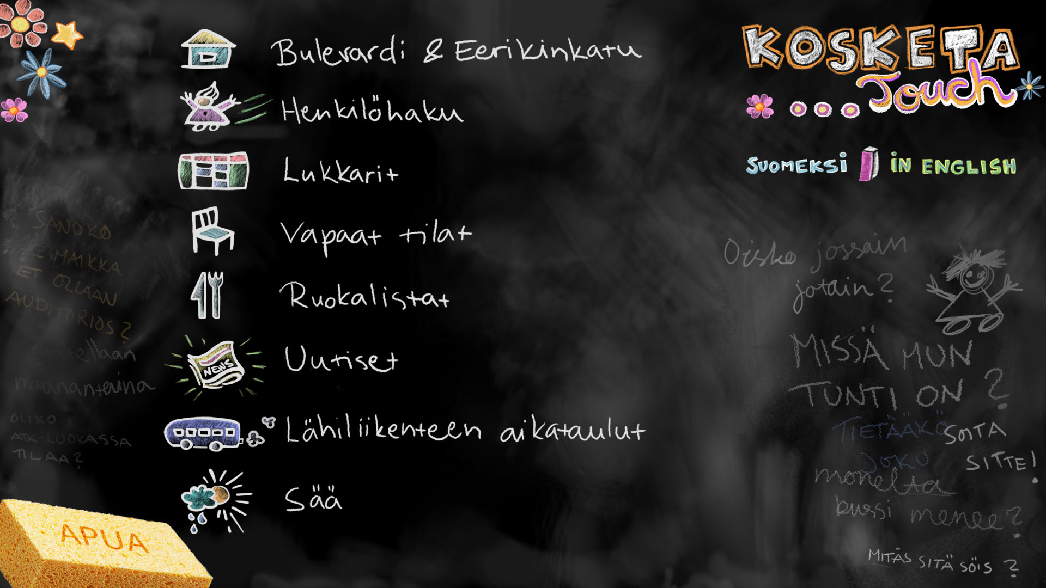
Esimerkkinäkymä – Interaktiivinen infotaulu - Kosketa

Slide 10
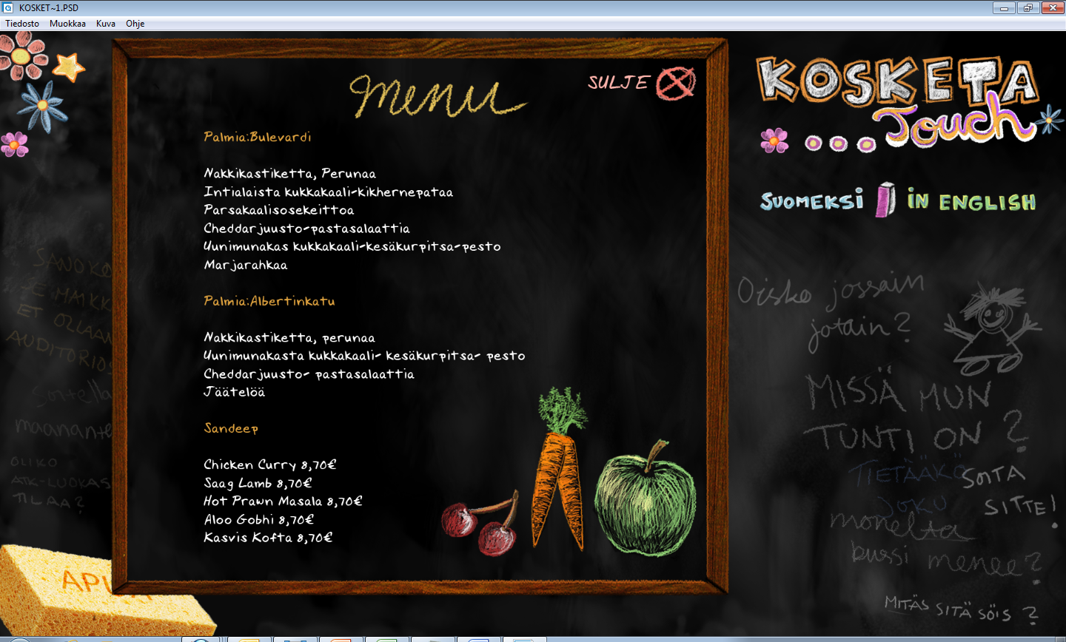

Slide 11
Yhteenveto & tiivistys
Tietojen integroiminen haastavaa nykyisellä arkkitehtuurilla – kohti palvelupohjaista arkkitehtuuria on mentävä
Lukkareiden suunnittelu ja datan eheyden säilyttäminen haastavampaa kuin itse julkaisu
Henkilökohtainen sähköpostikalenteri on eri asia kuin työ- ja lukujärjestykset

Slide 12

www.metropolia.fi
Tuomas.Orama@metropolia.fi
Jaakko.Rannila@metropolia.fi
Mika.Lavikainen@metropolia.fi

